Slide 1
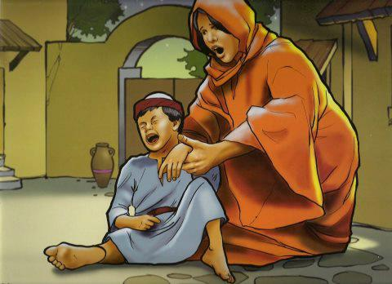
2 Samuël 4:4
Mefiboset kon niet goed lopen.
Toen hij 5 jaar was, had hij een ongeluk gehad.

Slide 2
2 Samuël 4:4
Dat was zo gekomen:
De oppas van Mefiboset had gehoord dat er iets ergs ging gebeuren en wilde vluchten.
Ze tilde Mefiboset op. Maar ze liet hem per ongeluk vallen.
Vanaf toen kon Mefiboset niet meer goed lopen.

Slide 3
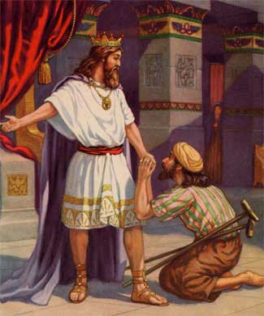
2 Samuël 9:5-13
Koning David hoorde dat Mefiboset een zoon was van zijn gestorven vriend Jonathan.
Daarom mocht Mefiboset bij David komen.
Toen hij bij David kwam, boog hij diep.
David vroeg: ‘Ben jij Mefiboset?’
Mefiboset zei: ‘Ja, koning, dat ben ik. Wat kan ik voor u doen?’
David zei: ‘Je hoeft niet bang te zijn. Ik zal goed voor je zorgen.
Want je vader Jonathan en ik waren goede vrienden.
Je mag bij mij komen wonen.
En je krijgt het land van jouw opa Saul weer terug.’

Slide 4
2 Samuël 9:5-13
Mefiboset maakte weer een diepe buiging.
Hij zei: ‘Waarom bent u zo goed voor mij?
Ik ben toch niks waard omdat ik niet goed kan lopen?!’
Toen riep David zijn knecht Siba.
Hij zei tegen Siba: ‘Jij moet Mefiboset helpen op zijn land.
En alles wat je oogst is voor Mefiboset.
Siba ging snel aan het werk.
Hij nam zijn 15 zonen en 20 knechten mee.
Mefiboset bleef bij koning David wonen.
Samen met zijn zoontje Micha.
Ook al kon Mefiboset niet goed lopen, het ging nu toch goed met hem.

